Slide 1
Hospodářská politika
Spotřeba a výživa

Slide 2
HDP
HDP = C + I + G + X
Globální HDP = 78 tril. USD
Globální spotřeba = 35 – 40 tril. USD
Podíl zemědělství na HDP = 3 – 4 %
Podíl zaměstnanosti v zemědělství: 30 – 35 %
Podíl průmyslu: 20 %
Podíl služeb: 70 %

Slide 3
HDP
Největší spotřeba na hlavu: Lucembursko
Lidé v rozvojových zemích: 5,5 mld.
Globální HDP na hlavu: 10 000 USD
Podíl rozvojových zemí na ekonomice: 65 %
Podíl rozvojových zemí na obchodě: 57 %
Podíl na spotřebě nejbohatších 20 %: 75 %
Počet podvýživených: 840 mil
Co je specifické a chronické hladovění?

Slide 4
HDP EU
Celkové HDP: 13 tril. USD
HDP na hlavu: 26 000 USD
Podíl EU na globálním obchodě: 30 %
Obchod intra a inter EU?

Slide 5
HDP
Podíl bohatství nejbohatšího 1 %: 50 %
Podíl Severní Ameriky a Evropy na spotřebě: 65 %, přes 20 trill. USD

Slide 6
Globální HDP: 78 tril. USD
Obchod se zbožím: 18.5 tril. USD
Obchod se službami: 4.9 tril. USD
Celkem: 23.4 tril. USD

Slide 7
Světový HDP

Slide 16
World - GDP
 | Country/Region | GDP (Millions of US$) |  | Rank | Country/Region | GDP (Millions of US$) |  | Rank | Country/Region | GDP (Millions of US$)
 | World | $ 73 982 138,00 |  | 21 | Sweden | $ 557 938,00 | 0,75% | 44 | Pakistan | $ 238 737,00 | 0,32%
 | European Union | $ 17 371 618,00 | 23,48% | 22 | Poland | $ 516 128,00 | 0,70% | 45 | Iraq | $ 229 327,00 | 0,31%
1 | United States | $ 16 799 700,00 | 22,71% | 23 | Norway | $ 511 252,00 | 0,69% | 46 | Kazakhstan | $ 220 347,00 | 0,30%
2 | China | $ 9 181 377,00 | 12,41% | 24 | Belgium | $ 506 560,00 | 0,07% | 47 | Portugal | $ 219 972,00 | 0,30%
3 | Japan | $ 4 901 532,00 | 6,63% | 25 | Taiwan | $ 489 213,00 | 0,66% | 48 | Ireland | $ 217 884,00 | 0,29%
4 | Germany | $ 3 635 959,00 | 4,91% | 26 | Argentina | $ 488 213,00 | 0,66% | 49 | Peru | $ 206 542,00 | 0,28%
 | CIS | $ 2 808 844,00 | 3,80% | 27 | Austria | $ 415 366,00 | 0,56% | 50 | Algeria | $ 206 095,00 | 0,28%
5 | France | $ 2 737 361,00 | 3,70% | 28 | United Arab Emirates | $ 396 235,00 | 0,54% | 51 | Qatar | $ 202 561,00 | 0,27%
6 | United Kingdom | $ 2 535 761,00 | 3,43% | 29 | Thailand | $ 387 156,00 | 0,52% | 52 | Czech Republic | $ 198 312,00 | 0,27%
7 | Brazil | $ 2 242 854,00 | 3,03% | 30 | Colombia | $ 381 822,00 | 0,52% | 53 | Romania | $ 189 659,00 | 0,26%
8 | Russia | $ 2 118 006,00 | 2,86% | 31 | Venezuela | $ 373 978,00 | 0,51% | 54 | Kuwait | $ 185 319,00 | 0,25%
9 | Italy | $ 2 071 955,00 | 2,80% | 32 | Iran | $ 366 259,00 | 0,50% | 55 | New Zealand | $ 18 133,00 | 0,02%
 | ASEAN | $ 2 012 447,00 | 2,72% | 33 | South Africa | $ 350 779,00 | 0,47% | 56 | Ukraine | $ 176 235,00 | 0,24%
10 | India | $ 1 870 651,00 | 2,53% | 34 | Denmark | $ 330 958,00 | 0,45% | 57 | Vietnam | $ 170 565,00 | 0,23%
11 | Canada | $ 1 825 096,00 | 2,47% | 35 | Malaysia | $ 312 433,00 | 0,42% | 58 | Bangladesh | $ 141 275,00 | 0,19%
12 | Australia | $ 1 505 277,00 | 2,03% | 36 | Singapore | $ 295 744,00 | 0,40% | 59 | Hungary | $ 132 426,00 | 0,18%
13 | Spain | $ 1 358 687,00 | 1,84% | 37 | Israel | $ 291 500,00 | 0,00% | 60 | Angola | $ 121 704,00 | 0,16%
14 | Mexico | $ 1 258 544,00 | 1,70% | 38 | Nigeria | $ 286 470,00 | 0,04% | 61 | Morocco | $ 105 101,00 | 0,14%
15 | South Korea | $ 1 221 801,00 | 1,65% | 39 | Chile | $ 276 975,00 | 0,37% | 62 | Slovakia | $ 95 805,00 | 0,13%
16 | Indonesia | $ 870 275,00 | 1,18% |  | Hong Kong | $ 273 658,00 | 0,37% | 63 | Ecuador | $ 94 144,00 | 0,13%
17 | Turkey | $ 827 209,00 | 1,12% | 40 | Philippines | $ 272 018,00 | 0,37% | 64 | Oman | $ 80 571,00 | 0,11%
18 | Netherlands | $ 800 007,00 | 1,08% | 41 | Egypt | $ 271 427,00 | 0,37% | 65 | Azerbaijan | $ 73 537,00 | 0,10%
19 | Saudi Arabia | $ 745 273,00 | 1,01% | 42 | Finland | $ 256 922,00 | 0,35% | 66 | Belarus | $ 71 710,00 | 0,01%
20 | Switzerland | $ 650 814,00 | 0,88% | 43 | Greece | $ 241 796,00 | 0,33% | 67 | Sudan | $ 70 127,00 | 0,09%

Slide 17
GDP/capita

Slide 18
GDP/cap., USD (FAO)

Slide 25
Celková spotřeba
2012 – přes 35 tril. USD
1900 – přes 1,5 tril. USD

Slide 27
Households consumption per capita

Slide 28
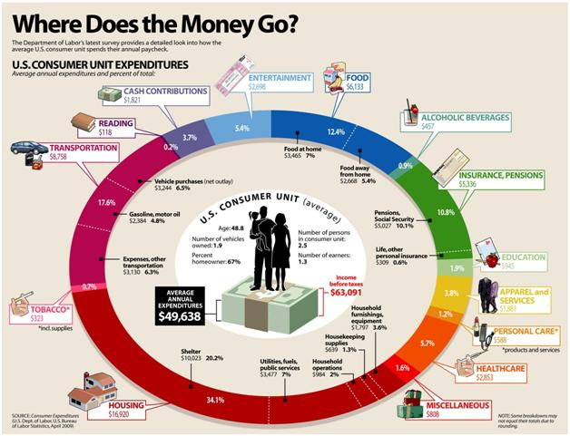

Slide 29
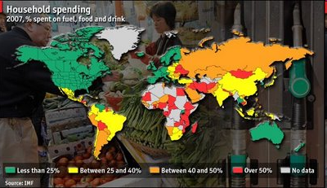

Slide 30
5 % nejbohatších spotřebovává
45 % masa a ryb, nejchudších 5 % pak 5 %
58 % celkové energie, 5 nejchudších pak méně než 4 %
má 74 % všech telefonních linek, nejchudších 5 % pak 1,5 %
84 % veškerého papíru, nejchudších 5 % pak 1,1 %
Vlastní 87 % všech vozidel, nejchudších 5 % pak méně než 1 %

Slide 31
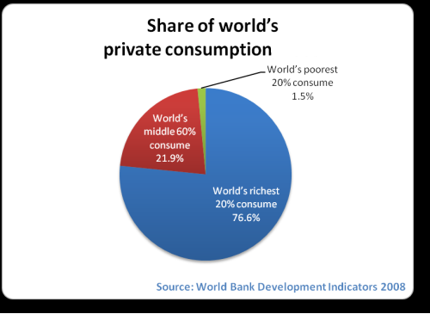

Slide 32
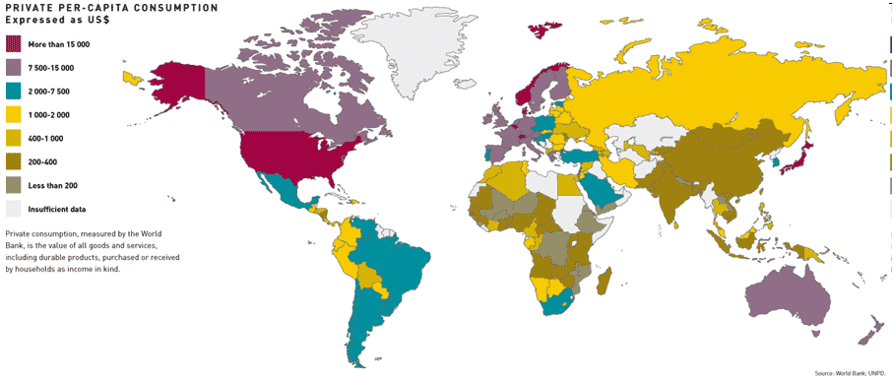

Slide 33
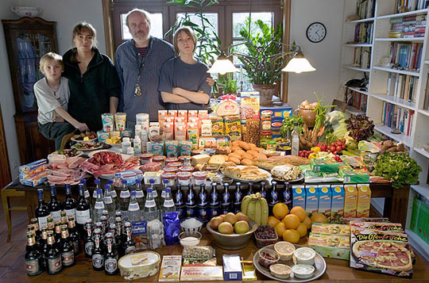
Germany: The Melander family of Bargteheide - 2 adults, 2 teenagers
Food expenditure for one week: 375.39 Euros or $500.07

Slide 34
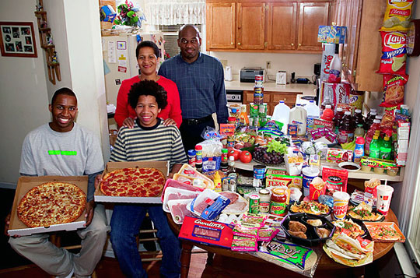
United States: The Revis family of North Carolina - 2 adults, 2 teenagers
Food expenditure for one week: $341.98

Slide 35
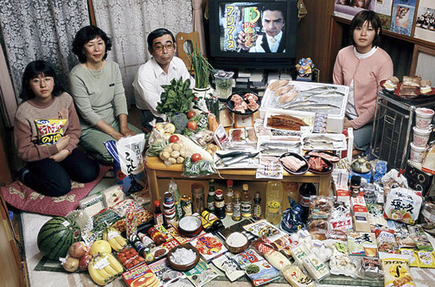
Japan: The Ukita family of Kodaira City - 2 adults, 2 teenagers
Food expenditure for one week: 37,699 Yen or $317.25

Slide 36
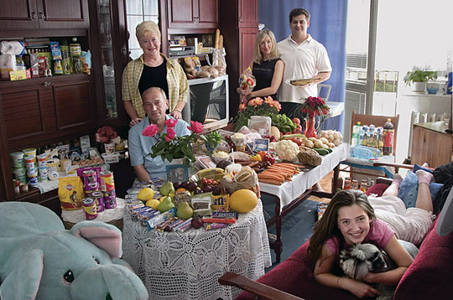
Poland: The Sobczynscy family of Konstancin-Jeziorna - 4 adults, 1 teenager
Food expenditure for one week: 582.48 Zlotys or $151.27

Slide 37
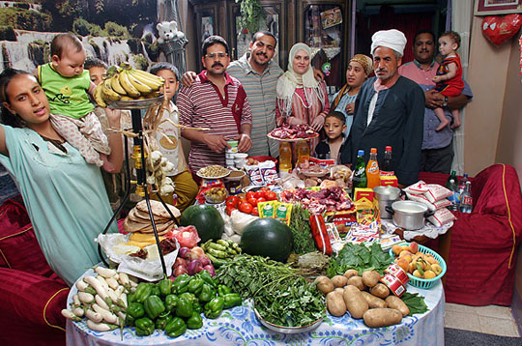
Egypt: The Ahmed family of Cairo - 7 adults, 5 kids
Food expendit ure for one week: 387.85 Egyptian Pounds or $68.53

Slide 38
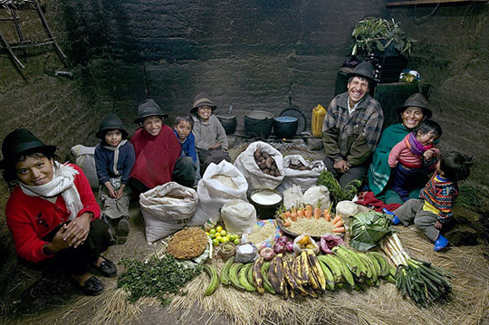
Ecuador: The Ayme family of Tingo - 4 adults, 5 teenagers
Food expenditure for one week: $31.55

Slide 39
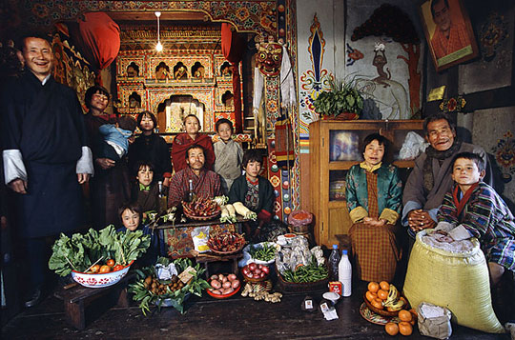
Bhutan: The Namgay family of Shingkhey Village - 7 adults, 6 kids
Food expenditure for one week: 224.93 ngultrum or $5.03

Slide 40
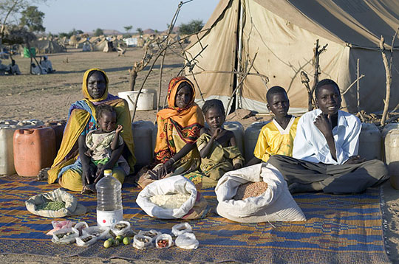
Chad: The Aboubakar family of Breidjing Camp - 3 adults, 3 kids
Food expenditure for one week: 685 CFA Francs or $1.23

Slide 41
Cíle výživové politiky
Cíle výživové politiky:
jak je stanovit a zda je vůbec stanovovat
Co by lidé měli jíst
Co lidé opravdu jedí
Nástroje výživové politiky
Nabídka potravin
Ceny: princip “Panem et circenses“
Lze spotřebu potravin ovlivnit nějakou státní politikou?

Slide 42
Každá země stanoví své vlastní doporučené dávky - denní spotřeby
➔ energie
➔ základních živin
➔ základních skupin potravin
Tyto doporučené dávky jsou diferencovány podle
pohlaví
věku
sociální skupiny

Slide 43
Standardní složky výživy
sacharidy (voda a cukr), obilniny, celozrnný chléb, rýže, brambory, ovoce, zelenina, mléko, med, cukr
- balastní látky
- tuky (lipidy) - margarín, maso, máslo, sádlo, mléko
- bílkoviny (proteiny) - luštěniny a obilniny (hrách, fazole, ořechy, obilí, obilné kaše, pečivo), jogurt, ořechy, maso
- voda (tekutiny)
- vitamíny (B1, B2, B3, B6, B12, C, A, D, E, K, kyselina listová, nikotinová, pantotenová, Biotin)
- mastné kyseliny (linolová, &-linolenová) - olivový olej, slunečnicový, řepkový, sojový olej
- aminokyseliny = součást bílkovin (Valin, Leucin, Izoleucin, Treonin, Metionin, Fenyloalanin, Tryptofan, Lyzin, Hystidin, Arginin) - podporují hojení ran
- minerály a stopové prvky (sodík, chlor, draslík, vápník, fosfor, hořčík)
- stopové prvky (železo, jód, fluor, zinek, měď, mangan, selen, chrom, molybden)
„Éčka“ http://www.emulgatory.cz/seznam-ecek

Slide 44


Extrémy

Slide 45
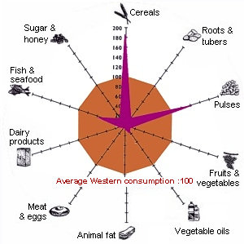

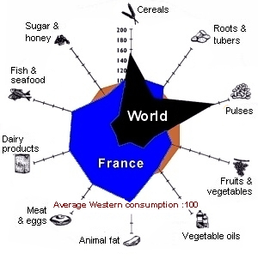

Model Francie
Model
Bangladéš

Slide 46
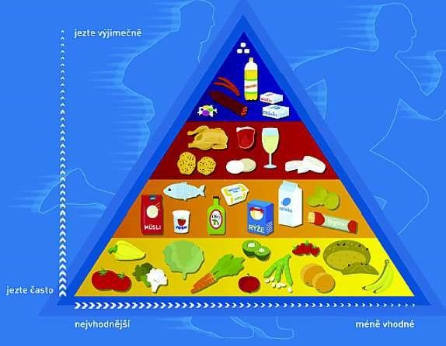

Slide 47
Energetická spotřeba ve světě (kcal/den)
1. | United States of America | 3760
2. | Portugal | 3750
3. | Austria | 3740
4. | Italy | 3730
5. | Greece | 3720
6. | Ireland | 3670
7. | Canada | 3630
8. | France | 3630
9. | Romania | 3620
10. | Belgium | 3610
11. | Israel | 3610
12. | Hungary | 3590
24. | Czech Republic | 3330

Slide 48
Metody zjišťování spotřeby potravin
Bilanční metoda
Statistika rodinných účtů
Výběrová šetření

Slide 49
Rostlinná
produkce
Živočišná
produkce
Rybářství
Počáteční
zásoby
Produkce potravin
Dovoz
Nabídka
potravin
Vývoz
Ztráty
Spotřeba
potravin
Nepotravinář.
užití
Konečné
zásoby

Slide 50
Statistika rodinných účtů
1956
Více než domácností
Výběrový soubor
Dle sociálních skupin
Dle výše příjmu

Slide 51
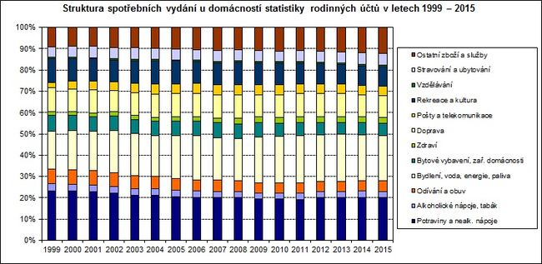

Slide 52
Tab. 1a Typy domácností |  |  |  |  |  |  | STATISTIKA RODINNÝCH ÚČTŮ
Složení domácností, přehled příjmů a vydání - průměry na osobu v Kč za měsíc |  |  |  |  |  |  | 4. čtvrtletí 2014
 | Domácnosti celkem | z toho domácnosti
 |  | zaměstnanců |  |  | samostatně činných | nezaměst-naných | důchodců bez EA členů
 |  | celkem | bez dětí | s dětmi
Počet domácností - vážený | 2817 | 1370 | 686 | 684 | 346 | 112 | 834
ve výběru | 2817 | 1608 | 805 | 803 | 406 | 131 | 490
Průměrný počet na domácnost:
členů | 2,23 | 2,54 | 1,59 | 3,48 | 2,76 | 2,44 | 1,47
pracujících | 1,01 | 1,54 | 1,43 | 1,65 | 1,62 | 0,40 | 0,00
vyživovaných dětí | 0,54 | 0,80 | 0,00 | 1,61 | 0,87 | 0,80 | 0,00
nepracujících důchodců | 0,53 | 0,07 | 0,12 | 0,03 | 0,12 | 0,06 | 1,47
spotřebních jednotek (OECD) | 1,79 | 1,98 | 1,41 | 2,54 | 2,12 | 1,93 | 1,33
spotřebních jednotek (OECD modif.) | 1,55 | 1,67 | 1,30 | 2,04 | 1,76 | 1,64 | 1,24
HRUBÉ PENĚŽNÍ PŘÍJMY CELKEM | 15 170 | 17 238 | 24 372 | 13 967 | 12 893 | 8 005 | 12 461
ČISTÉ PENĚŽNÍ PŘÍJMY CELKEM | 13 326 | 14 331 | 19 822 | 11 813 | 12 175 | 7 388 | 12 401
z toho (%): ze závislé činnosti | 55,9 | 81,4 | 81,1 | 81,6 | 26,6 | 38,4 | 2,4
z podnikání | 8,3 | 0,8 | 0,7 | 0,8 | 54,0 | 5,3 | 0,3
sociální příjmy | 28,0 | 9,6 | 12,3 | 7,5 | 13,2 | 39,2 | 91,6
HRUBÁ PENĚŽNÍ VYDÁNÍ CELKEM | 13 617 | 15 049 | 21 205 | 12 226 | 12 173 | 8 357 | 11 941
z toho: daň z příjmů, zdravotní a sociální pojištění | 1 844 | 2 907 | 4 550 | 2 154 | 717 | 617 | 60
ČISTÁ PENĚŽNÍ VYDÁNÍ CELKEM | 11 773 | 12 142 | 16 655 | 10 072 | 11 455 | 7 739 | 11 882
podle účelu použití:
A. Spotřební vydání | 10 611 | 10 873 | 14 864 | 9 043 | 10 555 | 7 557 | 10 499
B. Vydání neklasifikovaná jako spotřební | 1 162 | 1 269 | 1 791 | 1 030 | 900 | 182 | 1 383
podle druhu vydání:
Potraviny, nápoje, veřejné stravování | 2 770 | 2 722 | 3 588 | 2 324 | 2 669 | 1 926 | 3 129
Průmyslové zboží | 3 576 | 3 930 | 5 248 | 3 325 | 3 817 | 2 028 | 2 794
Služby | 3 578 | 3 556 | 5 086 | 2 855 | 3 292 | 3 015 | 3 935
Platby a jiná vydání | 1 849 | 1 934 | 2 733 | 1 567 | 1 677 | 770 | 2 024
NATURÁLNÍ PŘÍJMY | 980 | 1 002 | 1 157 | 931 | 933 | 826 | 978
NATURÁLNÍ VYDÁNÍ | 928 | 831 | 1 669 | 446 | 861 | 487 | 1 276
BILANČNÍ POLOŽKY
Saldo vybraných úspor a vkladů | -1 242 | -1 787 | -3 017 | -1 223 | -654 | 740 | -457
Saldo přijatých půjček a splacených úvěrů | -264 | -311 | -28 | -441 | -114 | -311 | -81

Slide 53
Denní zápis
◆ celkové příjmy peněžní i naturální
◆ celkové výdaje
◆ výdaje na potraviny
◆ spotřeba potravin
nakoupených
vlastní produkce
jídlo zdarma
dary obdržené a vydané
spotřeba z naturálních příjmů
jídlo doma / mimo domov

Slide 54
Porovnání obou metod
bilanční metoda poskytuje komplexnější údaje, ale nebere v úvahu:
nákupy a spotřebu cizinců (turistů) v ČR
nákupy a spotřebu českých občanů v zahraničí
plný rozsah samozásobení
SRÚ sice zahrnuje výše uvedené, ale
nereprezentuje celou populaci
vzorek domácností se mění
je zde nebezpečí subjektivních chyb

Slide 55
 | 1990 | 1995 | 2000 | 2005 | 2010 | 2011 | 2012 | 2013 | 2014 | 2018
Maso | 96,5 | 82 | 79,4 | 81,4 | 75,9 | 78,6 | 77,4 | 74,8 | 75,9 | 82,4
z toho hovězí | 28 | 18,5 | 12,3 | 9,9 | 9,4 | 9,1 | 8,1 | 7,5 | 7,9 | 8,7
z toho vepřové | 50 | 46,2 | 40,9 | 41,5 | 41,6 | 42,1 | 41,3 | 40,3 | 40,7 | 43,2
z toho drůbeží | 13,6 | 13 | 22,3 | 26,1 | 24,5 | 24,5 | 25,2 | 24,3 | 24,9 | 28,4
Ryby | 5,4 | 4,9 | 5,4 | 5,8 | 5,6 | 5,4 | 5,7 | 5,3 | 5,4 | 5,6
Mléko | 256,2 | 187,8 | 214,1 | 238 | 244 | 227,7 | 234,3 | 234,1 | 236,5 | 245,8
z toho konzumní mléko | 91,5 | 66,7 | 59,6 | 55,4 | 57,7 | 57,7 | 59 | 62,3 | 60,1 | 59,7
z toho sýry | 7,7 | 6,5 | 10,5 | 12,1 | 13,2 | 13 | 13,4 | 12,7 | 12,8 | 13,4
Máslo | 8,7 | 4,5 | 4,1 | 4,8 | 4,9 | 5 | 5,2 | 5,1 | 5,1 | 5,1
Vejce (ks) | 340 | 290 | 276 | 246 | 242 | 254 | 245 | 243 | 255 | 263

Slide 56
 | 1990 | 1995 | 2000 | 2005 | 2010 | 2011 | 2012 | 2013 | 2014 | 2018
Jedlé rostlinné oleje | 12,8 | 15,4 | 16,3 | 16,1 | 16,3 | 16,3 | 16,4 | 16,9 | 17,2 | 17,7
Obiloviny | 155,5 | 160,8 | 136,3 | 136,7 | 138,6 | 151,7 | 145,1 | 143,4 | 140,8 | 145,8
Brambory | 77,9 | 76,5 | 77,0 | 72,5 | 67,3 | 70 | 68,6 | 68 | 70,1 | 87,1
Luštěniny | 1,7 | 1,9 | 2,0 | 2,2 | 2,5 | 2,3 | 2,6 | 2,6 | 2,7 | 3
Zelenina | 66,6 | 78,0 | 82,9 | 77,8 | 79,7 | 85,4 | 77,8 | 82,9 | 86,4 | 87,1
Ovoce | 59,7 | 72,1 | 75,0 | 80,5 | 84 | 79,4 | 74 | 76,8 | 78,1 | 86,1
Cukr | 44,0 | 38,9 | 36,1 | 40,5 | 36 | 38,6 | 34,5 | 33,4 | 31,7 | 34,8

Slide 57
 | 1990 | 1995 | 2000 | 2005 | 2008 | 2009 | 2010 | 2011 | 2012 | 2013 | 2014 | 2018
Pivo | 155,2 | 156,9 | 159,9 | 163,5 | 156,6 | 150,7 | 144,4 | 142,5 | 148,6 | 147 | 147 | 145,2
Víno | 14,8 | 15,4 | 16,1 | 16,8 | 18,5 | 18,7 | 19,4 | 19,4 | 19,8 | 18,8 | 19,5 | 20,4
Lihoviny (40 %) | 7,2 | 7,9 | 8,3 | 7,8 | 8,1 | 8,2 | 7 | 6,9 | 6,7 | 6,5 | 6,7 | 7
Alkohol v hodnotě lihu | 8,9 | 9,4 | 9,9 | 10,2 | 10,4 | 10,4 | 9,8 | 9,8 | 9,9 | 9,8 | 10,1 | 9,9
z toho pivo | 4,3 | 4,4 | 4,6 | 5,2 | 5,1 | 5 | 4,8 | 4,8 | 5 | 5 | 5 | 4,8
z toho víno | 1,7 | 1,8 | 2 | 1,9 | 2,1 | 2,1 | 2,2 | 2,2 | 2,3 | 2,2 | 2,3 | 2,4
z toho lihoviny | 2,9 | 3,2 | 3,3 | 3,1 | 3,2 | 3,3 | 2,8 | 2,8 | 2,7 | 2,6 | 2,7 | 2,8
Nealkoholické nápoje | 110,1 | 121,3 | 206 | 281 | 297 | 296 | 293 | 287 | 278 | 264 | 249 | 251,5
Cigarety |  |  |  | 2275 | 2107 | 2071 | 2028 | 1988 | 1947 | 1904 | 1950 | 1992

Slide 58
Vliv na spotřebu
sociální postavení
zemědělci
dělníci/”modré límečky”
“bílé límečky“
podnikatelé
důchodci
vzdělání
formální
neformální

Slide 59
Další vlivy
národní tradice
náboženská pravidla
rodinné tradice a návyky
osobní zvyky a chutě

Slide 60
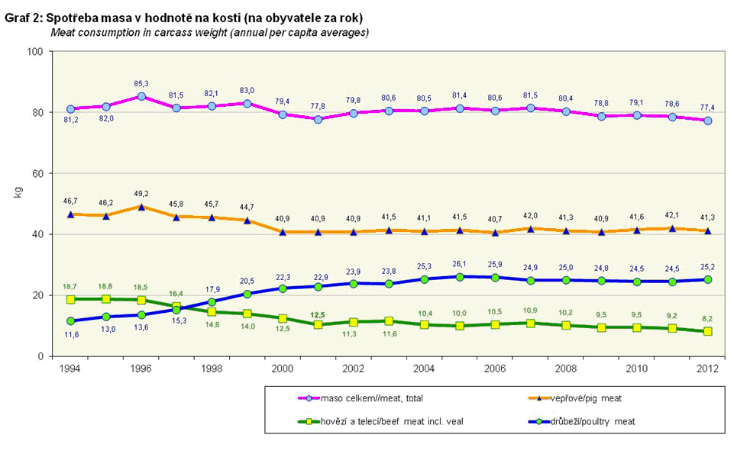

Slide 61
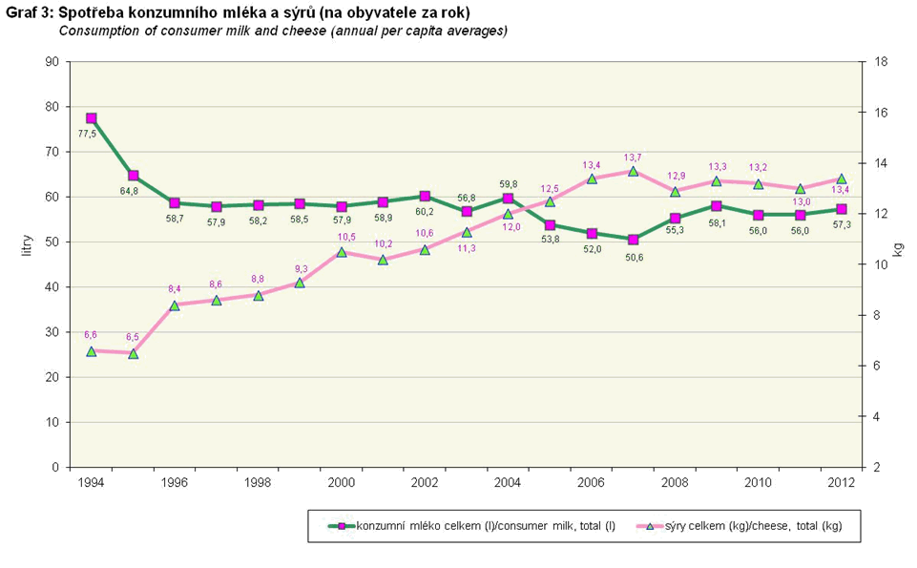

Slide 62
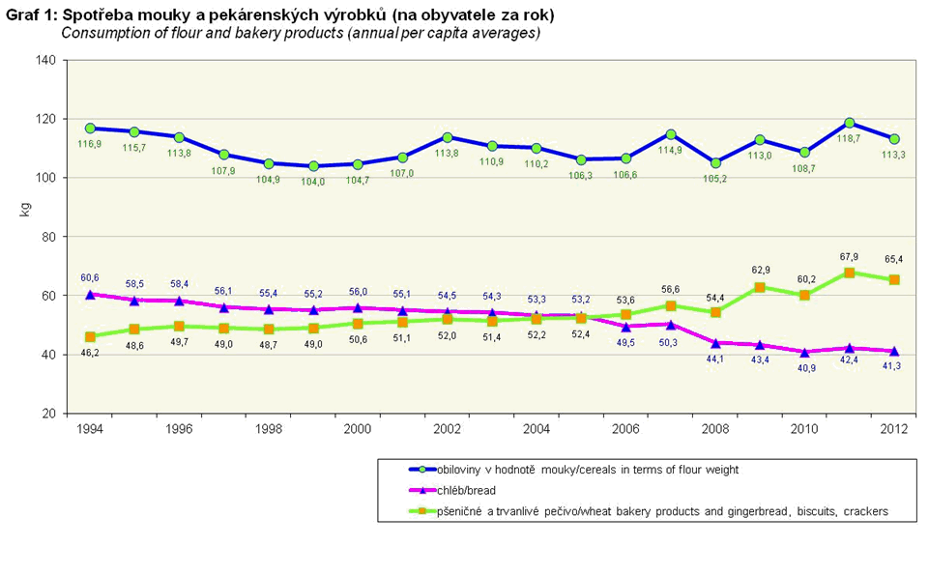

Slide 63
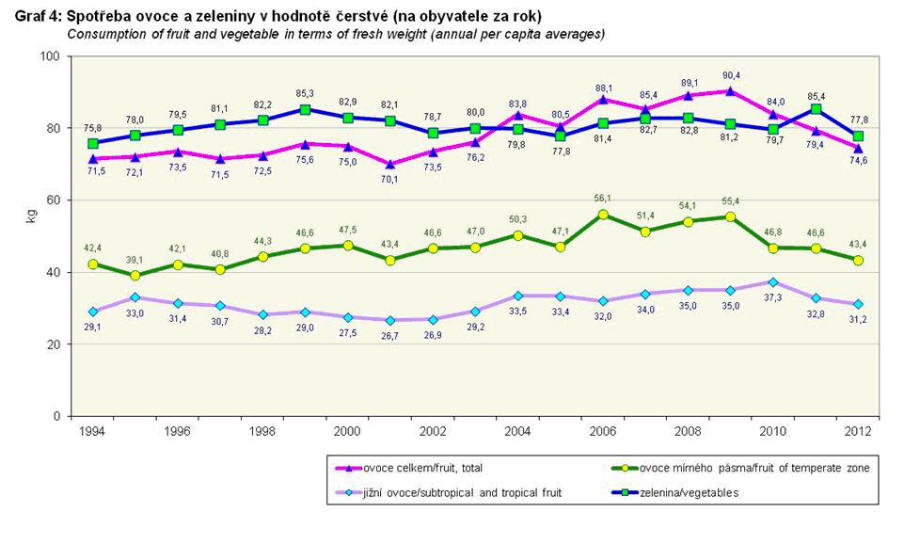

Slide 64
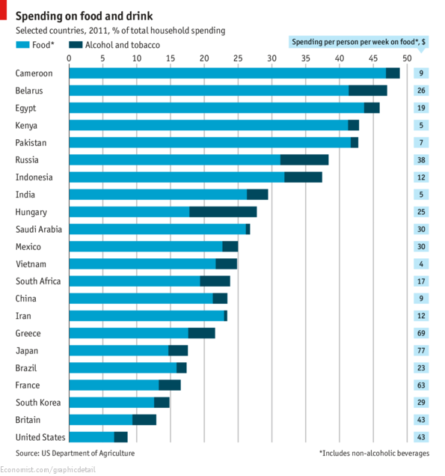

Slide 65
Faktory ovlivňující spotřebu
Cena
Příjem
Dlouho nic
Ostatní faktory

Slide 66
Česká kuchyně
Původně pro zcela jiné obyvatelstvo
Těžká jídla
Kvašené nápoje
Rettigová

Slide 67
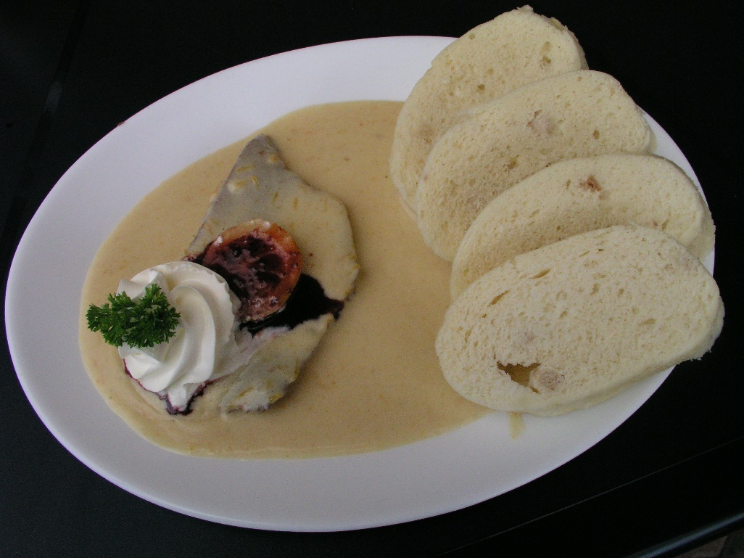
Nejoblíbenější jídla
svíčková s knedlíkem
vepřové, knedlík, zelí
smažený vepřový řízek

Slide 68


Komerční vlivy
Reklama

